Slide 1

Финансовое планирование
г. Барнаул - 2023

Slide 2

Ирина Турова
Директор по развитию ООО «Агентство Бизнес Решений»;
эксперт в области разработки бизнес планов инвестиционных проектов;
в области финансового и инвестиционного планирования;
в области разработки программ модернизации предприятий;
в областях оценки бизнесов на устойчивость;
Консультант по финансовому планированию;
бизнес-тренер;
коуч.
Образование: Высшее математическое (АлтГУ) и президентская программа подготовки управленческих кадров по направлению «Стратегический менеджмент
и управление развитием организации».
Практический опыт работы директором по развитию в инновационной производственной компании.

Slide 3
Что будем делать?
Структура бизнес плана
Финансовый план и расчёт финмодели
Есть ли жизнь после старта бизнеса?

Slide 4

четко и ясно сформулировать саму суть бизнес-идеи, ее «изюминку», понять, что явилось источником ее появления.
оценить состояние рынка и свою конкурентоспособность, определить программу-минимум, программу-максимум и наиболее вероятную для реализации программу, а также все связанные с реализацией вашей бизнес-идеи затраты, риски и гарантии.
оценить эффект от реализации бизнес-идеи, а также определить круг будущих партнеров и инвесторов, заинтересованных в успехе вашего бизнес-проекта

Slide 5
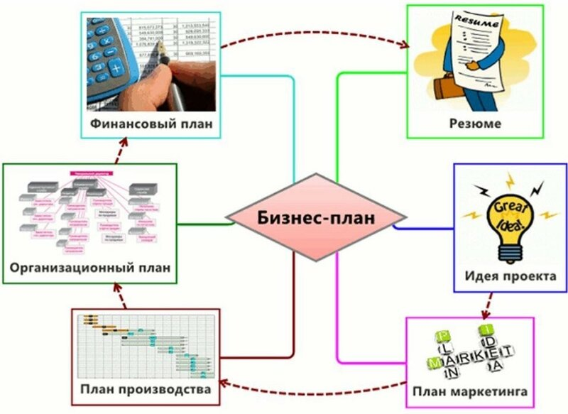

Slide 6
Структура бизнес план
1
Титульный лист
2
Резюме
3
Общие сведения о предприятии
4
5
Описание продукции (товара, услуги)
Маркетинговый план (оценка факторов конкурентоспособности предприятий конкурентов, реклама, ценообразование)
6
7
Производственный план
Организационный план
8
9
Финансовый план
Календарный план реализации проекта
10
Оценка рисков

Slide 7

Резюме
с него непосредственно и начинается бизнес-план
наиболее часто рассматриваемый раздел бизнес-плана
одним из самых важных разделов бизнес-плана
содержит основную информацию и выводы по проекту
конце резюме обязательно должен быть представлен свод финансовых показателей по проекту
, составляется оно в самом конце работы над бизнес-планом

Slide 8
Резюме
Резюме – это визитная карточка бизнес-плана, раскрывающая его сущность, цели, преимущества продукции (товаров, услуг) и доказывающая его выгодность.
Резюме готовится на завершающем этапе подготовки бизнес-плана, так как только после того, как бизнес-план полностью продуман, выполнены необходимые расчеты, можно кратко изложить его основное содержание.
Рекомендуемый объем резюме одна – две страницы.

Slide 9
Общие сведения о предприятии
проект
Суть
Цели
Задачи
Значимость
Основные сведения

Slide 10
Общие сведения о предприятии
Начинать данный раздел необходимо с освещения цели написания проекта.
Цель – это конечное состояние, желаемый результат, которого стремиться добиться организация.
Когда все цели сформулированы, охарактеризуйте пути их достижения.
Необходимо отразить основные сведения о создаваемой организации

Slide 11




Описание продукции (товара, услуги)
Основная цель этого раздела – показать почему именно ВЫ.
Определить и представить в проекте преимущества своей продукции.
Дать подробное описание продукции исходя из интересов клиентов.
Максимально дать ответы на возможные вопросы потребителей.

Slide 12
Описание продукции (товара, услуги)
В данном разделе, открывающем основную часть бизнес-плана, дается подробное описание продукции (товара, услуги), которые Вы хотите предложить будущим покупателям.
Необходимо определить для себя и представить в бизнес-плане те преимущества своей продукции, которые отвечают желаниям и потребностям покупателей, но не удовлетворяются аналогичным товаром конкурентов.
Основная цель этого раздела – доказать, что именно Ваши товары (услуги) имеют ценность для покупателей и будут пользоваться спросом

Slide 13
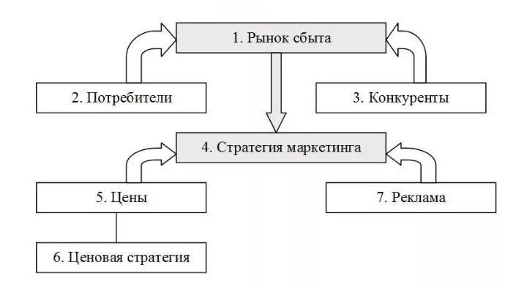
Маркетинговый план
«Производить то, что покупается, а не продавать то, что производится» – главная формула маркетинга.

Slide 14
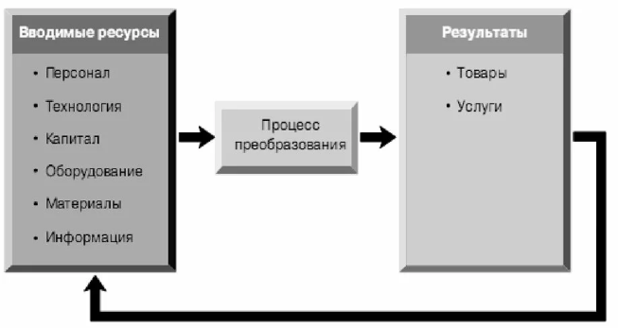
Производственный план

Slide 15
Производственный план
план производства – содержит описание процесса производства продукции или оказания услуг, а так же расчет потребности в материальных ресурсах на строительство и ремонт помещений, приобретение оборудования для реализации предпринимательской деятельности.

Slide 16

Организационный план
Одной из причин неудач в бизнесе является неорганизованность процессов.
Краткая информация о владельцах бизнеса (опыт и компетентность).
Описании организационной структуры управления проектом, функций, обязанностей персонала, методы его стимулирования, режим работы, система контроля.

Slide 17
Организационный план
Цель раздела «Организационный план» состоит в описании организационной структуры управления проектом, функций, обязанностей персонала, приводятся так же данные о методах его стимулирования, режиме работы, системе контроля.
Необходимо дать краткую информацию о владельцах (учредителях) Вашего предприятия (опыт и компетентность).

Slide 18

Календарный план реализации проекта
 | 1 этап реализации проекта |  |  |  |  |  |  |  | 2 этап реализации проекта
Наименование статьи | 2022 год |  |  |  | 2023 год |  |  |  | 2029 год |  |  |  | 2030 год
 | В том числе по |  |  |  | В том числе по |  |  |  | В том числе по |  |  |  | В том числе по
 | кварталам |  |  |  | кварталам |  |  |  | кварталам |  |  |  | кварталам
 | 1 | 2 | 3 | 4 | 1 | 2 | 3 | 4 | 1 | 2 | 3 | 4 | 1 | 2 | 3 | 4
Разработка проектно-сметной документации |  |  |  | х |  |  |  |  |  |  | х
Закладка фундамента |  |  |  | х |  |  |  |  |  |  |  | х
Строительно-монтажные работы |  |  |  | х | х | х |  |  |  |  |  | х
Инфраструктура (подвод коммуникаций к участку, строительство газораспределительного узла, строительство подстанции) |  |  |  | х | х |  |  |  |  |  |  | х
Оборудование |  |  |  |  | х | х |  |  |  |  |  |  | х
Прочие инвестиции (обучение персонала, запуск завода и т.д.) |  |  |  |  |  |  | х |  |  |  |  |  | х
Оборотные средства |  |  | х | х | х | х | х |  |  |  |  |  | х
Старт продаж |  |  |  |  |  |  |  | х |  |  |  |  |  | х
Определяем
Что? Когда?
И сколько стоит?

Slide 19
Календарный план реализации проекта
Для реализации бизнес-проект полезно составить календарный план реализации проекта, целью которого является согласование сроков, размеров и финансовых затрат на разных этапах.

Slide 20
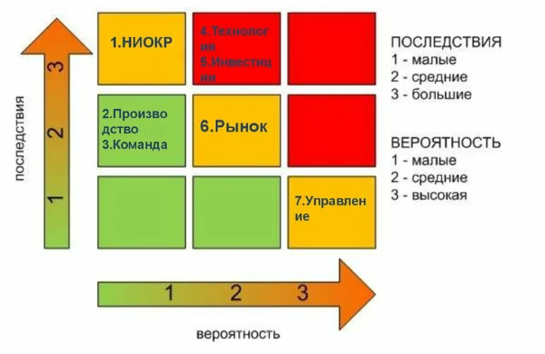
Оценка рисков

Slide 21
Оценка рисков
Определение, расчет и анализ факторов риска - одна из главных частей бизнес-плана. Созданный проект является, в сущности, прогнозом, который показывает, что при определенных значениях исходных данных могут быть получены расчетные показатели эффективности.
В этом разделе бизнес-плана выполняется оценка наиболее вероятных рисков, которые могут возникнуть в ходе реализации проекта.

Slide 22
Финансовый план
В данном разделе бизнес-плана оценивается способность проекта обеспечивать поступление денежных средств в объеме, достаточном для обеспечения самоокупаемости и возврата заемных средств.
Вам потребуется свести воедино финансовую информацию, которая сформировалась в предыдущих разделах.
Финансовый план необходим для контроля финансового обеспечения проекта на всех этапах его реализации.
Составление финансового плана разбейте на несколько этапов

Slide 23

Финансовый план
Покажите Ваши финансовые ожидания от реализации проекта
Финансовый прогноз – это описание тех событий, осуществления которых Вы ожидаете в будущем.
Финансовый план – это совокупность мероприятий, которые спланированы на основании Ваших финансовых прогнозов.

Slide 24
Инвестиции
Инвестиции — денежные средства, ценные бумаги, иное имущество, в том числе имущественные права, иные права, имеющие денежную оценку, вкладываемые в объекты предпринимательской и (или) иной деятельности в целях получения прибыли и (или) достижения иного полезного эффекта.
Общая (инвестиционная) стоимость проекта
Наименование показателя | Кол-во | Цена за единицу, руб. | Стоимость по проекту, руб.
1.Помещение |  |  | 0,00
2. Оборудование |  |  | 0,00
3. Административное оборудование. |  |  | 0,00
4. Приобретение автотранспорта. |  |  | 0,00
5. Затраты до запуска проекта |  |  | 0,00
6. Оборотные средства. |  |  | 0,00
7. Прочие расходы. |  |  | 0,00
Итого – объем инвестиций |  |  | 0,00

Slide 25
Доходы предприятия – это поступления денежных средств, приводящих
к увеличению капитала предприятия.
Доходы предприятия бывают от обычных видов деятельности предприятия. К ним относятся:
выручка от продажи продукции и товаров/услуг,
поступления, связанные с выполнением работ и оказанием услуг,
дебиторская задолженность,
арендная плата,
лицензионные платежи.
Под выручкой от продажи товаров, работ и услуг понимаются денежные средства, поступившие на расчетный счет или в кассу организации в результате осуществления основной деятельности.
Расходы предприятия – это уменьшение экономических выгод в результате выбытия активов (денежных средств, иного имущества) и (или) возникновения обязательств, приводящее к уменьшению капитала этой
организации.

Slide 26
Основные этапы составления
Плана доходов и расходов.
Прогноз доходов на каждый месяц следующего года
Прогноз постоянных расходов
Прогноз валовой прибыли предприятия
Прогноз переменных расходов на единицу продукции/услуги
Расходы на персонал
Прогноз чистой прибыли предприятия
Показатели эффективности проекта
Налоги

Slide 27
Прогноз доходов
Прогноз доходов является наиболее важной частью составления плана, который показывает доход по каждому виду продукции в натуральных и стоимостных показателях.
В=Р*Ц
В –выручка
Р – количество единиц
Ц – цена за 1 единицу
Доход — это все деньги, которые поступили на счёт компании. Бывает доход от основной деятельности и внереализационный.
Выручка — часть дохода: только те деньги, которые компания заработала за основную деятельность.

Slide 28



Формирование цены
Существует 3 ключевых фактора процесса формирования цены, которые необходимо учитывать еще на этапе подготовки.
Потребители. Уровень спроса на услугу задает высшую точку цены. Это тот максимум, который покупатели готовы заплатить за данный вид услуг.
Компания, оказывающая услугу. Это минимальный порог цен, который обеспечит безубыточную работу. Включает материальные издержки, себестоимость, а также размер планируемой прибыли.
Конкуренты. Как активные участники рынка, они задают ценовой коридор в нише в формате «от и до». Большинство компаний стремятся держаться в рамках этого коридора.
То есть, учитывая эти 3 момента, вам нужно произвести расчет стоимости услуг по критериям: максимальная цена, минимальная цена и оптимальная цена.

Slide 29
Этапы ценообразования
Постановка задачи ценообразования
Оценка издержек
Выбор метода ценообразования
Определение спроса
Анализ цен и предложений конкурентов
Установление окончательной цены

Slide 30
Основные понятия
Закупая товар у поставщика, мы платим за него определенную сумму денег. Это закупочная цена.
Когда товар поступает в магазин, мы накладываем на него добавочную стоимость, что является розничной ценой товара.
Существует еще такое понятие, как фактическая цена — цена, по которой товар был на самом деле продан в результате стимулирующих акций или скидок по карте лояльности.
Торговая наценка — это некая надбавка на закупочную стоимость товара, то есть то, на сколько процентов розничная цена превышает закупочную цену.
Маржа — это доля добавочной стоимости в розничной цене товара, то есть разница между розничной и закупочной ценой. Она показывает, сколько прибыли получит компания, если мы будем продавать товар по данной розничной цене.

Slide 31
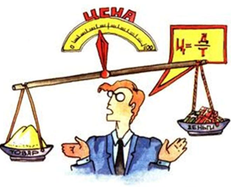
Как рассчитать цены
После того, как вы разобрались со своими возможностями и желаниями в плане цен, воспользуйтесь одним из нескольких методов ценообразования.
Метод первый: средние издержки + прибыль.
Метод второй: расчет цены на основе анализа безубыточности. В бизнесе существует такое понятие, как точка безубыточности. Суть принципа безубыточности — установить тот объём продаж, при котором не будет убытков.

Slide 32

Себестоимость услуг
Это сумма всех издержек, выраженная в денежном эквиваленте, которые понесло предприятие для предоставления услуги.
Они подразделяются на следующие виды:
Постоянные –издержки, которые, с одной стороны, не коррелируют с объемами производства товаров и услуг (не увеличиваются и не уменьшаются в зависимости от их роста или падения),
а с другой — остаются относительно стабильными по величине.
Переменные – издержки, зависящие от количества выпуска товаров и услуг

Slide 33

Что вам даст анализ себестоимости:
Покажет рентабельность.
Сформирует цену. Правильная результативная ценовая политика позволит тебе быть конкурентоспособной.
Даст понять, насколько эффективно действует твой бизнес.
Собственно, чем больше затраты, тем меньше у тебя показатель рентабельности и эффективности.
Сформирует показатель снижения постоянных и переменных затрат.
Именно от расчета себестоимости зависит ваша прибыль.

Slide 34
Постоянные и переменные расходы
Постоянные
ЗП
Аренда
Переменные
Сырье (закуп товара)
Аренда
Электроэнергия
Электроэнергия
Отопление
Вода
Вода
ЗП
Аутсорсинг
Офисные расходы
Транспортные
Транспортные
Связь, интернет
Амортизация оборудования
Реклама
Реклама
Кассовые
Эквайринг

Slide 35
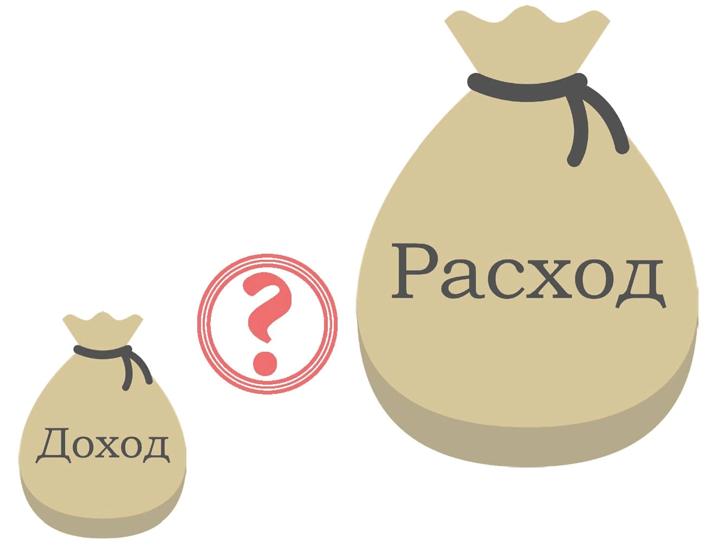
Планируемые расходы
Использовав полученные данные при Калькуляция себестоимости, необходимо подсчитать общие затраты Вашего предприятия в месяц с целью последующего составления плана доходов и расходов и плана движения денежных средств.

Slide 36

Планируемый объем продаж
Основным показателем успеха деятельности компании является показатель объема продаж.
Он выражается в фактическом количестве реализованных товаров/услуг.

Slide 37

Расходы на персонал
Кадровое планирование – составная часть планирования бизнеса. В конечном счете, профессионализм сотрудников и определяет успех Вашего бизнеса.
При подсчете себестоимости продукта/услуги одним из основных
составляющих будут расходы на оплату труда сотрудников.
Следует отметить, что оплата труда
персонала также подразделяется
на постоянные и переменные расходы.

Slide 38

УСН
ОСНО
НДФЛ 13%
НДС 10%/20%
ПСН
6% от потенциального дохода
15%
(доходы-расходы)
6%
(доходы)
Фикс. Платежи
(45842) руб.)
ООО
ОСНО
Прибыль 20%
НДС 10%/20%
ИП

Slide 39
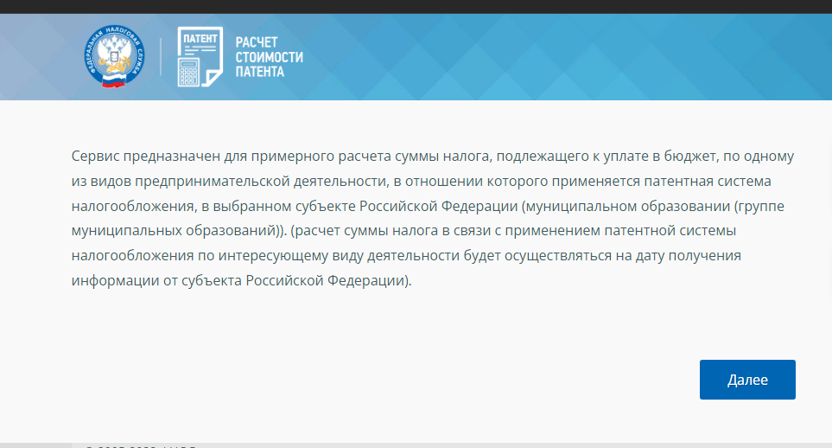
Патент
https://patent.nalog.ru/

Slide 40

Финансовый результат деятельности предприятия
Это разница между доходами и расходами.
Если она положительна, то итог называется прибылью.
Если отрицательна – убытком.
Выходит, отождествлять прибыль с доходами,
а убыток с расходами неверно.

Slide 41
Анализ финансовых показателей
В конце каждого месяца обязательно необходимо анализировать выполнение финансового плана с реальными цифрами в бухгалтерской отчетности за соответствующий период.
Для увеличения показателей объемов продаж прошлого года, необходимо, в первую очередь, внести изменения в систему продаж Вашего предприятия. Планируемый объем продаж должен зависеть не от своих производственных возможностей, а от потребностей рынка.

Slide 42

Рентабельность продаж
Рентабельность продаж показывает финансовую результативность Вашего предприятия и отражает, какую часть в доходе составляет прибыль.

Slide 43
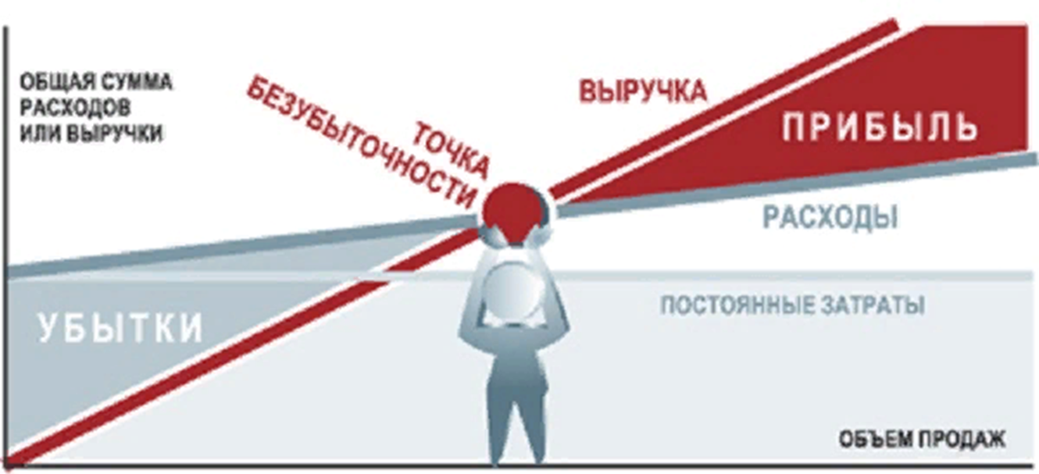
Точка безубыточности (ТБУ)
Это одно из ключевых понятий в микроэкономике, которое показывает, сколько нужно реализовать (а не просто произвести) товаров, чтобы сравнять доходы с расходами, а именно не получить прибыли и не понести убытки.

Slide 44
ПОВЫШЕНИЕ ЭФФЕКТИВНОСТИ
Минимальные ресурсы + Минимальное время =
Максимально возможный результат

Slide 45
ПОВЫШЕНИЕ ЭФФЕКТИВНОСТИ
Избавление от расходов «Маячков»
Оптимизация постоянных расходов и арендных платежей
Оптимизация ФОТ
Оптимизация маркетинга
Сворачивание перспективных проектов
Работа с задолженностью
Оптимизация инфраструктуры
Оптимизация закупок
Оптимизация неэффективных процессов
Оптимизация налогообложения
СНИЖАЕМ РАСХОДЫ И, КАК СЛЕДСТВИЕ, СЕБЕСТОИМОСТЬ:

Slide 46
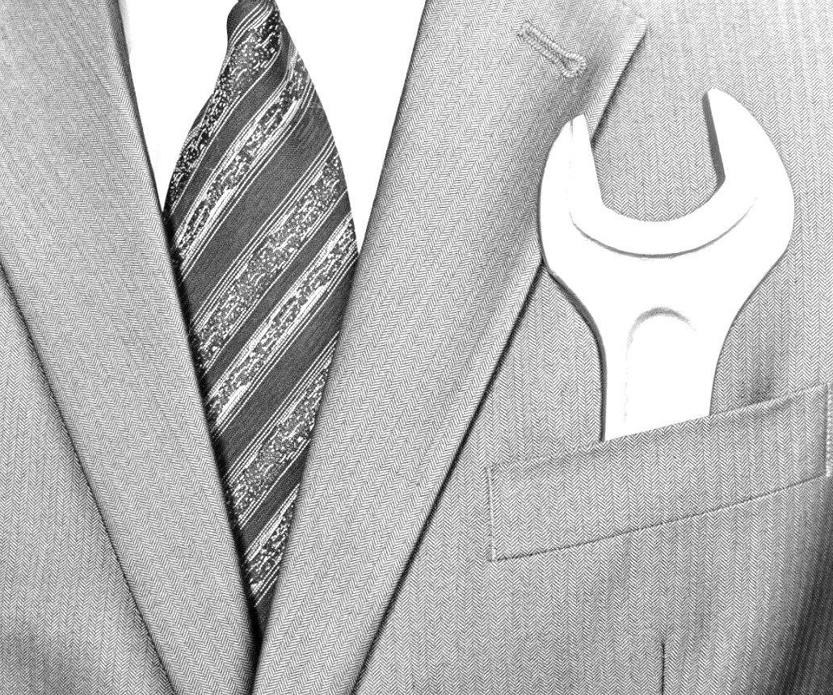
ПОВЫШЕНИЕ ЭФФЕКТИВНОСТИ
НА СТАРТЕ БИЗНЕСА ИЛИ В КРИЗИС СТАРАЙТЕСЬ ПЕРЕВЕСТИ ПОСТОЯННЫЕ РАСХОДЫ В ПЕРЕМЕННЫЕ.
ПРИ ЭТОМ КОМПАНИЯ СТАНОВИТСЯ ГИБКОЙ, РАСХОДЫ ЗАВИСЯТ ОТ РЕАЛЬНЫХ ОБЪЕМОВ РАБОТЫ.

Slide 47
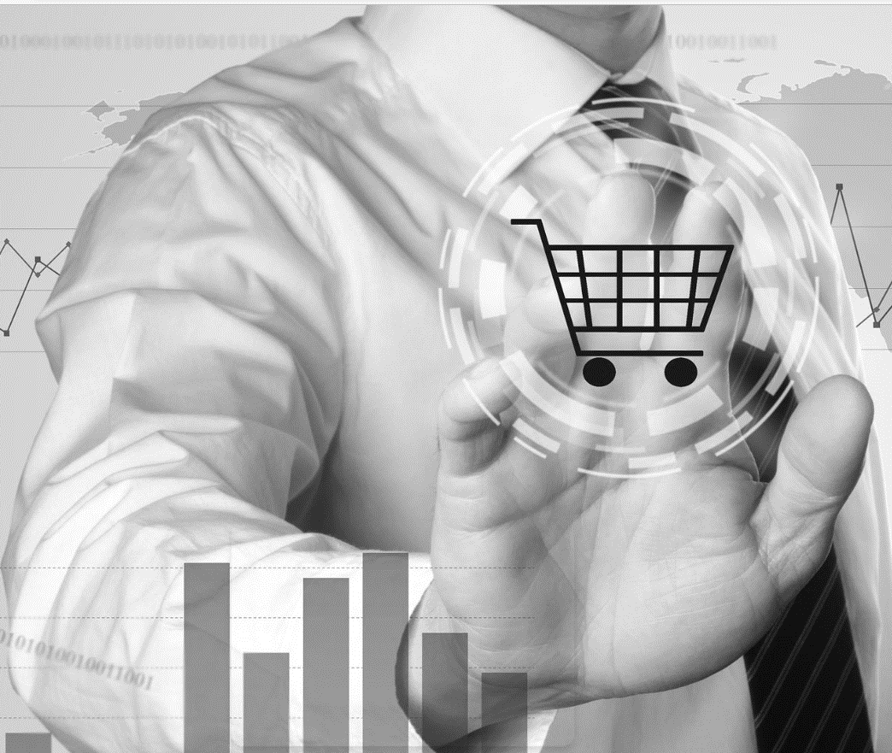
АДАПТАЦИЯ ПРОДУКТОВ И УТП
ЗАДАЙТЕ СЕБЕ ВОПРОС:
«КАК ИЗ ТЕКУЩИХ РЕСУРСОВ СДЕЛАТЬ ТАКОЙ ПРОДУКТ, КОТОРЫЙ ВОСТРЕБОВАН В НАСТОЯЩИЙ МОМЕНТ?»

Slide 48
ПОВЫШЕНИЕ ЭФФЕКТИВНОСТИ
ПОПРОБУЙТЕ УВЕЛИЧИТЬ ЦЕНУ НА ТОВАРЫ, ОПТИМИЗИРОВАТЬ ЗАТРАТЫ, ИЗМЕНИТЬ ПРОДУКТОВУЮ МАТРИЦУ И ПОСМОТРИТЕ, КАК ИЗМЕНИТСЯ ФИНАНСОВЫЙ РЕЗУЛЬТАТ
ИСПОЛЬЗУЙТЕ ФИНАНСОВУЮ МОДЕЛЬ EXEL

Slide 49
Система «Повезло»
П – потенциал
П – потребитель
П – продукт
П – планирование
П – продажи

Slide 50
БДР, ДДС и ОПиУ.
Три главных финансовых отчета, которые должны быть в каждой компании.
1. Бюджет доходов и расходов
Бюджет доходов и расходов отражает ежемесячные продажи, затраты и прибыль предприятия в течение следующего года. План доходов и расходов покажет, какую прибыль Вы сможете получить в следующем году;
2. Движение денежных средств - это про деньги.
Табличка показывает, откуда приходят деньги, куда уходят и сколько их у вас прямо сейчас. Нужны деньги — на покупку оборудования, выплату зарплат или дивидендов, да на что угодно — загляните в ДДС, чтобы узнать, хватит ли их;
3. ОПиУ (Отчет о прибылях и убытках) — показывает чистую прибыль компании.
В этом отчете учитываются уже не деньги, а обязательства, поэтому он точно показывает, сколько вашей компании получилось заработать за месяц или год. О разнице между деньгами и обязательствами поговорим позже.

Slide 51
Дело в том, что и БДР и ОПиУ – это формы управленческого бюджетирования и отчетности, которые могут детально рассказать о вашем бизнесе в стоимостном выражении – сколько бизнес зарабатывает, сколько тратит, на какие нужды тратятся деньги и даже, сколько стоит бизнес.

Slide 52
ДДС — всё про деньги вашей компании.
ДДС нужен, чтобы знать сколько и когда пришло или убыло денег у компании.
В нем фиксируем каждую операцию, когда денег в компании стало больше или меньше.
Отчет показывает, на что вы тратите и сколько у вас денег в начале каждого месяца.
Вы увидите, хватит ли денег на оплату аренды, выплату зарплаты, расчеты с поставщиками.
Когда перед вами все движения денег, вы сможете планировать будущие расходы.

Slide 53
Как вести ДДС
Пришли деньги — внесли в отчет плюс. Ушли деньги — внесли в отчет минус.
ДДС наименее заморочный отчет из всех. Достаточно просто вести его регулярно и не ошибаться — и будет всегда актуальная информация о деньгах в компании.

Slide 54
Несмотря на то что БДР и БДДС очень похожи друг на друга, данные документы фиксируют разные хозяйственные операции, а принципиальная разница БДР и БДДС заключается в целях отчётов.
Так, БДР отвечает за планирование прибыли, а БДДС — за её распределение, однако отметим, что по обоим отчётам составляется два вида документов: плановый и фактический. В первом указываются запланированные показатели, а во втором — то, что вышло по факту.

Slide 55
Планирование денежных потоков в разбивке по дням – задача платежного календаря.
Этот «младший брат» бюджета движения денежных средств поможет заранее увидеть кассовый разрыв. Значит, предпринять меры к его устранению.

Slide 56
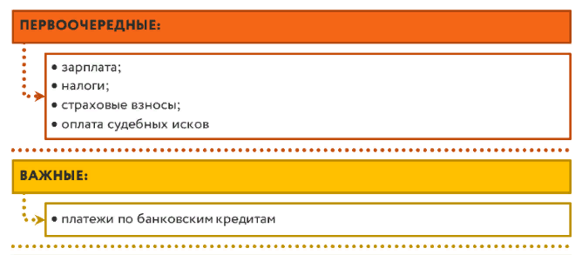
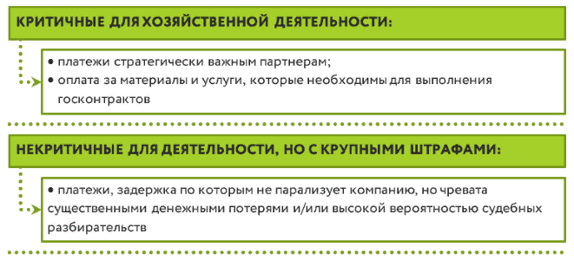
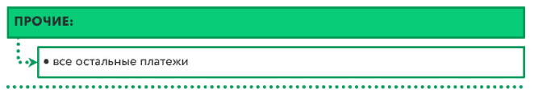

Slide 57

Агентство Бизнес Решений
Турова Ирина
8-962-811-2607 ivturova@mail.ru
@ivturova @turova_life

